Slide 1
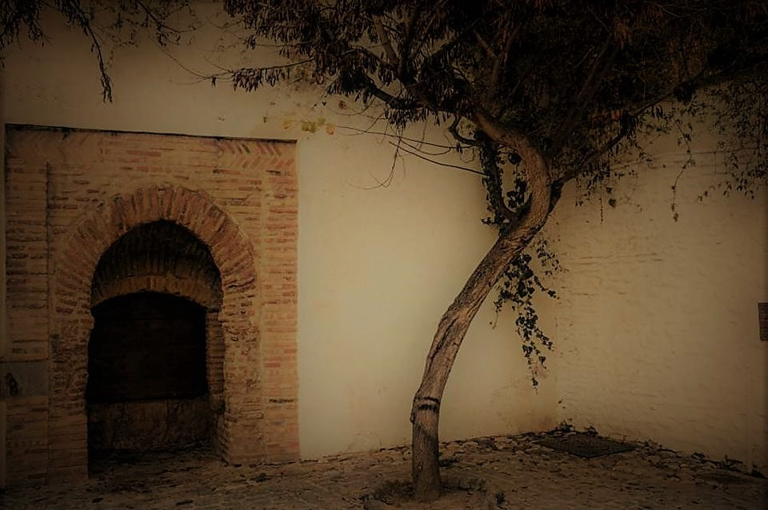
DEL ALBAICIN AL SACROMONTE. PASEO NOCTURNO
MIRADORES, ALJIBES, RINCONES Y LA MAGIA DE LA NOCHE
VIERNES 18 DE MAYO A LAS 19.30 HORAS

